Slide 1
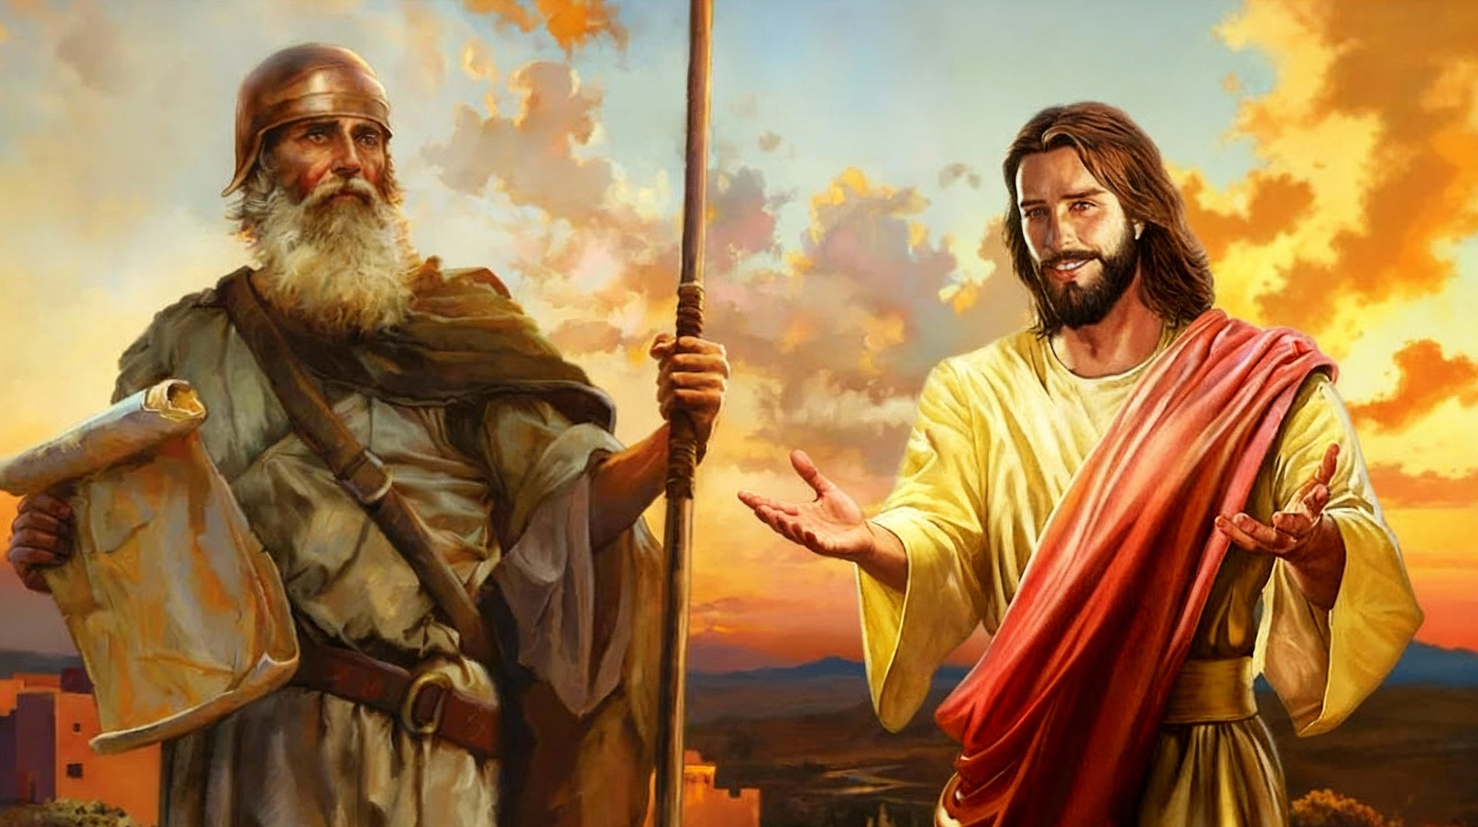
PATIESAIS JOZUA
10.tēma 6. deicembrī, 2025

Slide 2
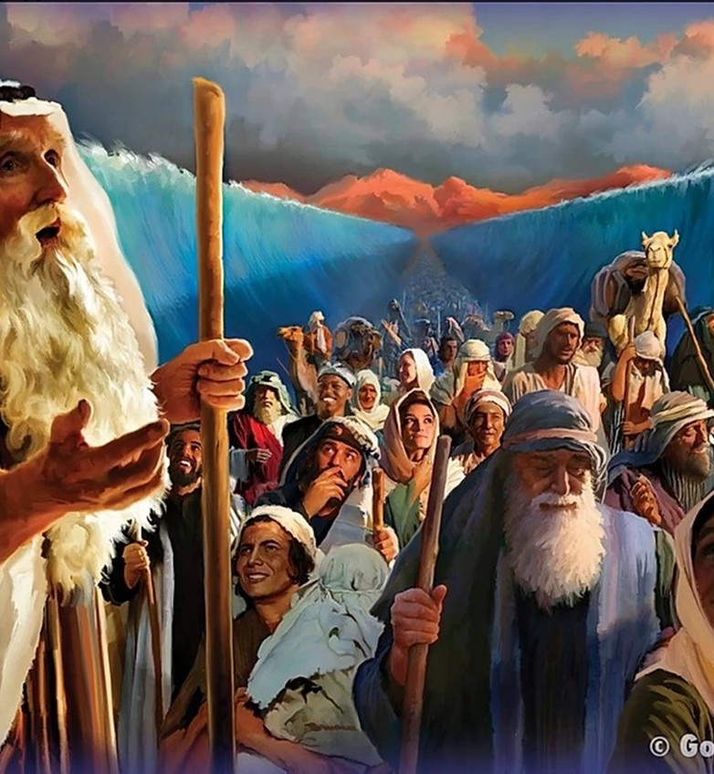
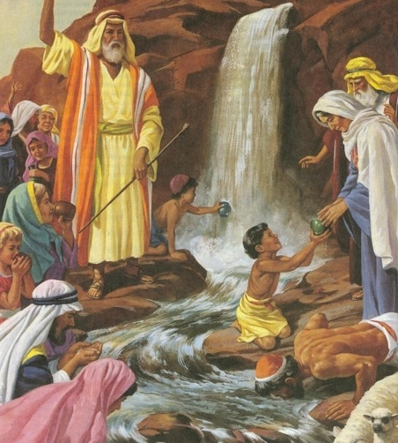
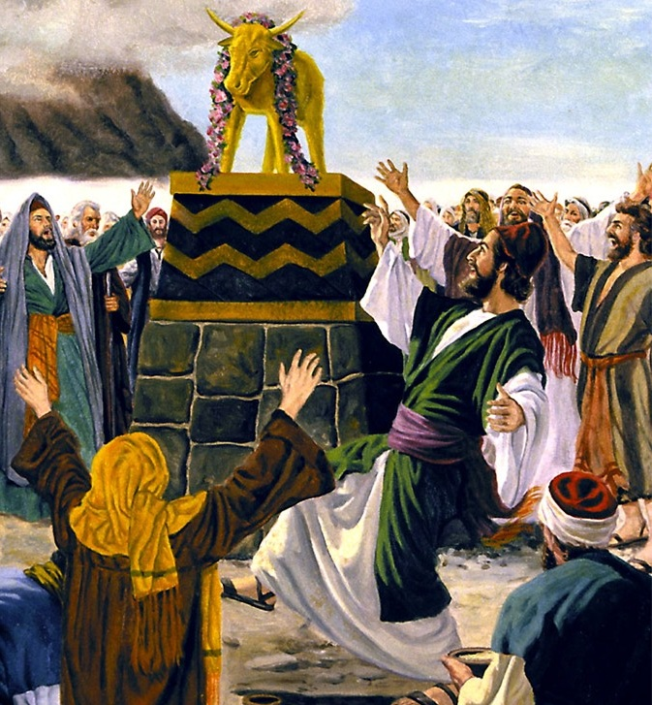
“Un viss tas viņiem noticis zīmīgā kārtā un ir rakstīts par brīdinājumu mums, kas esam nonākuši pie laika beigām.” (1.Korintiešiem 10:11)

Slide 3

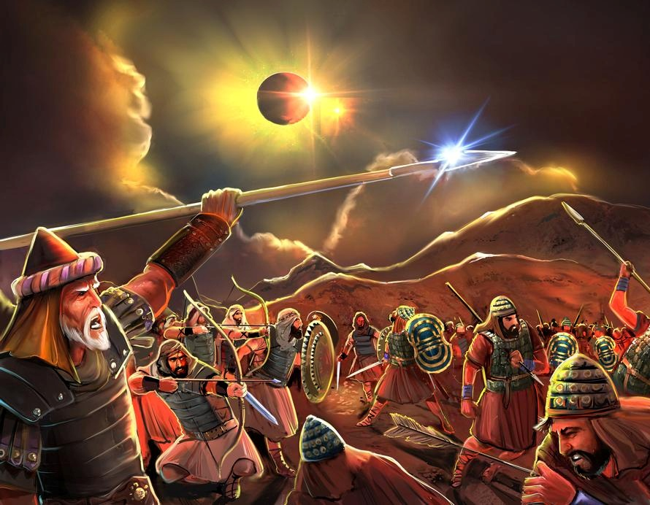
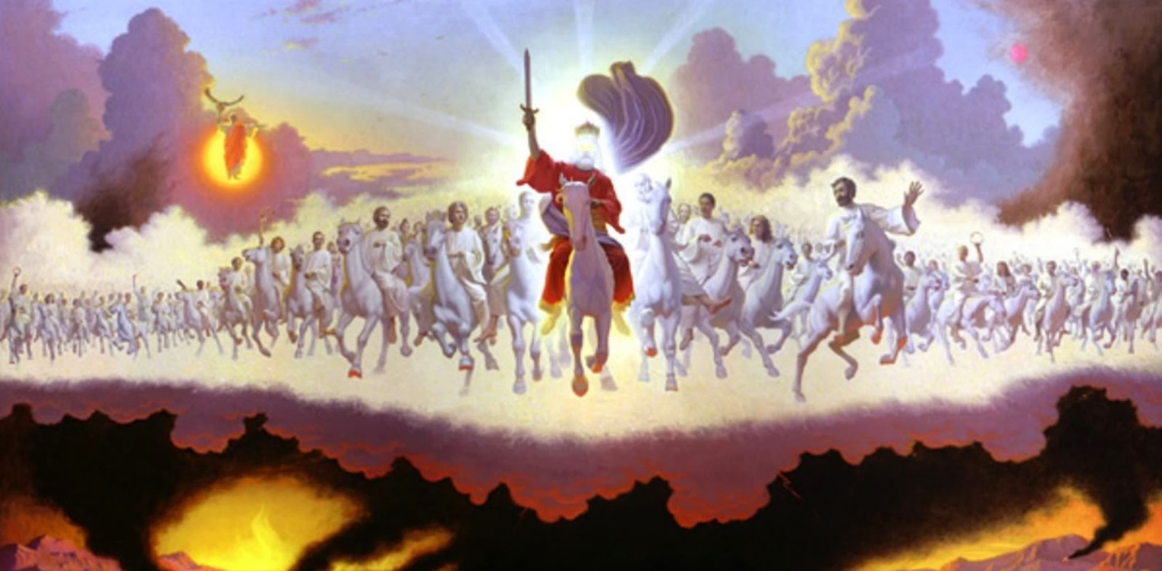







Jozua dzīve, kas aprakstīta Pentateuhā un pašā Jozuas grāmatā, varam lasīt divos dažādos (un savstarpēji papildinošos) veidos: kā vēsturi un simboliski.
Lai pareizi interpretētu Jozuas tēlu simboliski, vispirms mums jāzina Bībeles simbolikas likumi: tipi un antitipi.
Kad tas būs izdarīts, mēs izsekosim Jozua simbolikai visā pārējā Bībelē, līdz atradīsim vēstījumus, ko Dievs mums ir atstājis caur Savu Vārdu saistībā ar „simbolisko Jozua”.
Bībeles simbolika:
  Kas ir tipoloģija?
  Tipoloģijas veidi.
Jozua siimbolika:
  Jozua kā pirmtēls.
  Jozua antitips.
  Jozua kā draudzes pirmtēls.

Slide 4

BĪBELES SIMBOLIKA

Slide 5


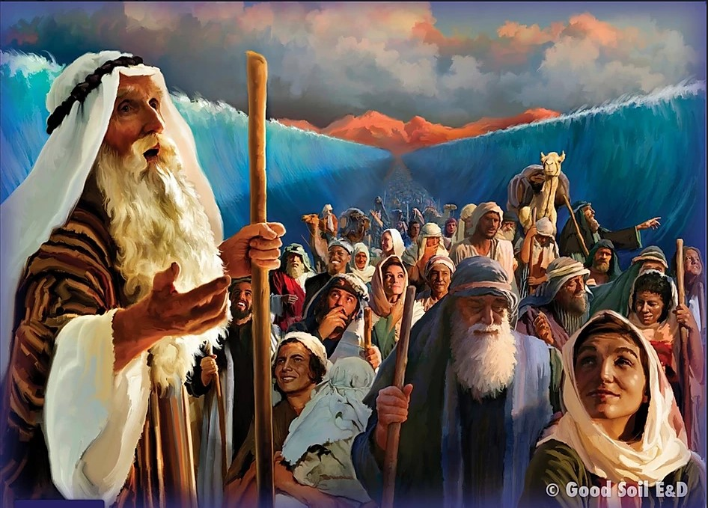
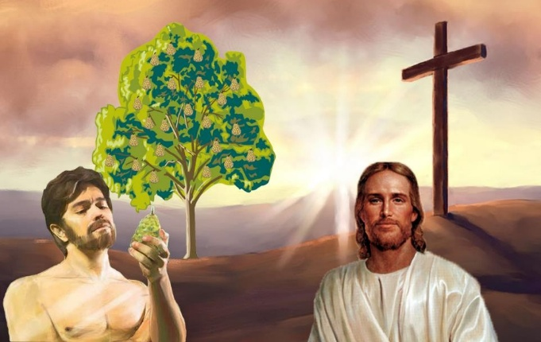
KAS IR TIPOLOĢIJA?
“Un viss tas viņiem noticis zīmīgā kārtā un ir rakstīts par brīdinājumu mums, kas esam nonākuši pie laika beigām.” (1.Kor.10:11)
Pāvils – un citi Bībeles autori – vārdu „tips” lieto, lai apzīmētu personāžu vai vēsturisku notikumu, kas attēlo kaut ko vai kādu no sava laika un/vai nākotnes (ko sauc par „antitipu”).
Piemēram, Romiešiem 5:14 runā par Ādamu kā par tipu [“figūru” RV60] “par to, kas nāks”, tas ir, par Jēzu – antitipu.
Tips
Dāvids (Ps. 22:1)
Pretstata paziņojums
Jaunais Dāvids (Jer. 23:5)
Antitips
Jēzus (Mat. 27:46)
Tips
Upuri (3. Moz.1:3-5)
Pretstata paziņojums
Cietošais Kalps (Jes. 53:5-7)
Antitips
Jēzus nāve (Jn. 19:16-18)
Daudzos gadījumos Vecajā Derībā mēs atrodam norādes, ka konkrēti personāži vai notikumi ir kāda nākotnes notikuma simboli. Apskatīsim divus piemērus:

Slide 6

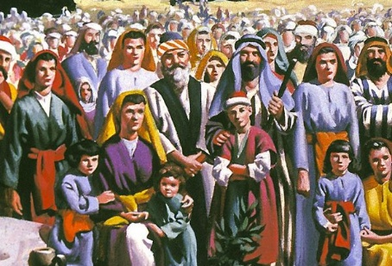
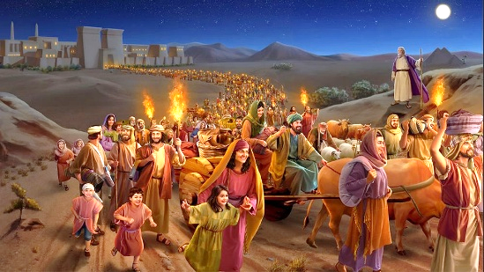
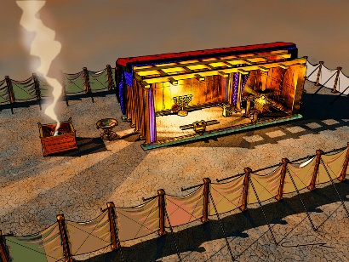
TIPOLOĢIJAS VEIDI
“un palika tur līdz Hēroda nāvei, lai piepildītos Tā Kunga Vārds, runāts ar pravieša muti: no Ēģiptes Es Savu Dēlu Esmu aicinājis.” (Mat. 2:15)
VecāS Derības tipi norāda uz trim dažādām antitipu klasēm Jaunajā Derībā: uz Kristu, draudzi un gala laiku.
TIPS UN ANTITIPS
Israēls
Iziešana
Svētnīca
Kristus
Draudze
Beigu laiks
Kristus
Draudze
Beigu laiks
Kristus
Draudze
Beigu laiks
Tika aizvests uz Ēģipti
Mat. 2:13-15
Jaunais Israēls
Gal. 6:16
144 tūkstoši
Atkl. 7:4
40 dienas tuksnesī
Mat. 3:16-4:2
Kristīti un stiprināti Kristū
1.Kor. 10:1-6
Iziet no atkritušajām baznīcām
Atkl. 18:4
Bija kā templis starp mums
Jāņa 1:14; 2:21-22
Mēs esam Dieva templis
1. Kor. 3:16-17
Jaunā Jeruzaleme, mūsu templis
Atkl. 21:2-3
TIPS
ANTITIPS

Slide 7

JOZUA SIMBOLIKA

Slide 8


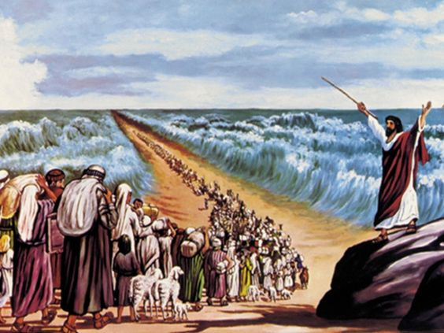
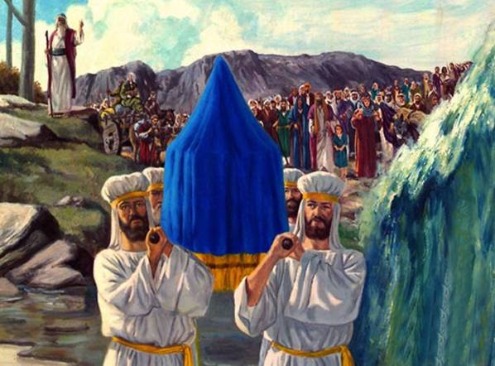
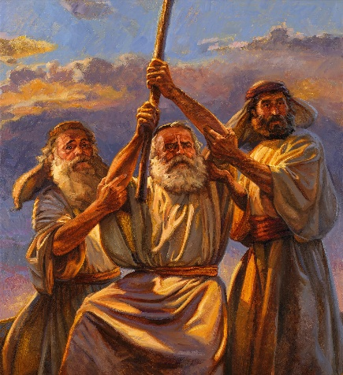
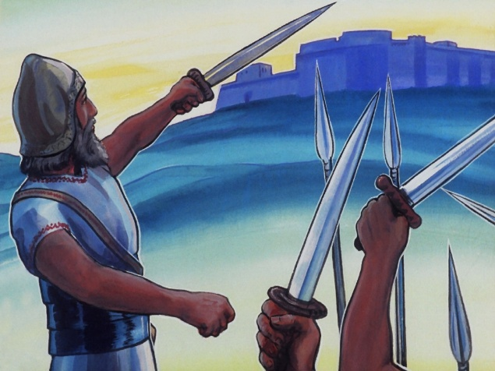
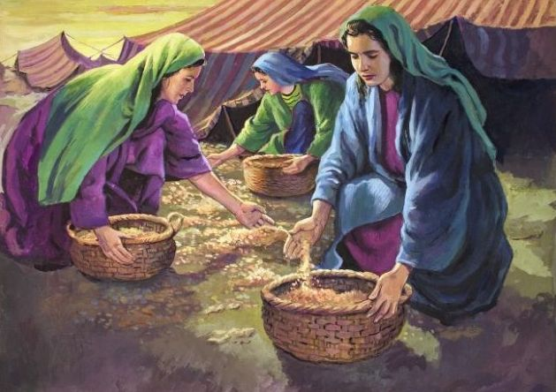
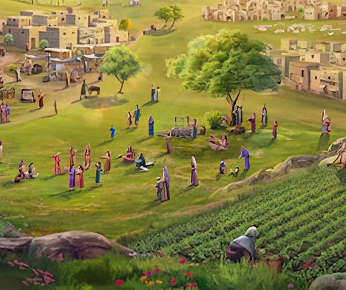
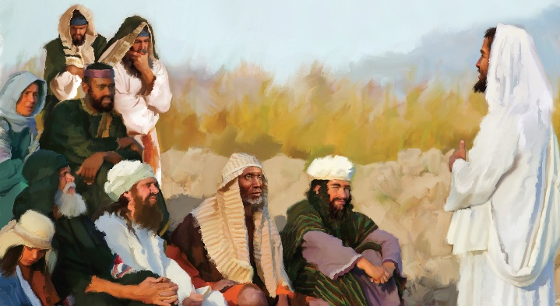
JOZUA KĀ PIRMTĒLS
“Pravieti, kāds es esmu, Tas Kungs, tavs Dievs, tev cels no tava vidus, no taviem brāļiem, klausiet viņu.” (5. Moz. 18:15)
Jozua daļēji piepildīja Mozus pravietojumu par otro pravieti, kas vadīs tautu (5. Moz. 18:15-19).
Tāpat kā Mozus, arī Jozua saņēma tiešas ziņas no Dieva; svinēja Pashā; šķērsoja ūdeņus; redzēja Kunga eņģeli; ar izstieptu roku, nodrošināja uzvaru; aicināja tautu palikt uzticīgai pēc viņa nāves; utt.
Mozus laikā tika dota mana, Jozuas laikā to pārtrauca. Turklāt Jozua izpildīja Mozus dotās instrukcijas par zemes sadali un patvēruma pilsētām.
Tauta saprata, ka Mozus pravietojums attiecas ne tikai uz Jozua (Jņ. 1:21). Tādējādi gan Mozus, gan Jozua kļūst par tipiem, kas pilnībā piepilda pravietojumu, kas dots Mozum par „Pravieti” – Jēzu (Ap. d. 3:22-26).

Slide 9


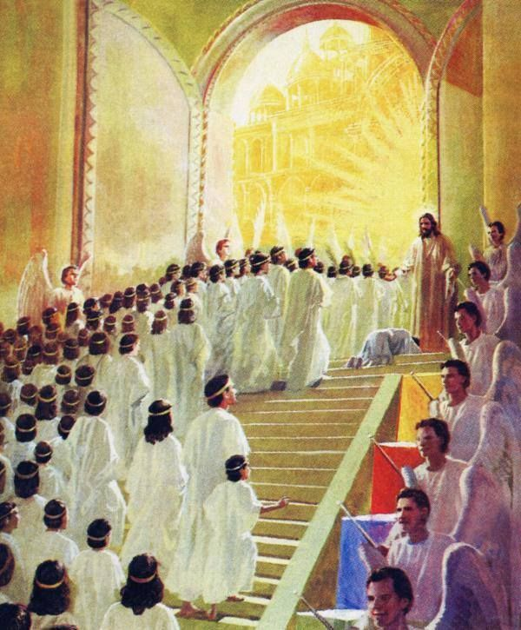
JOZUA ANTITIPS
“Tā saka KUNGS: Es tev atbildēju labvēlīgā laikā un palīdzēju tev pestīšanas dienā. Es tevi sargāšu un tevi iecelsu par derību tautai, lai tu atjaunotu zemi un iegūtu pamestas mantojuma zemes.” (Jes.49:8 RVA-2015)
Jozua vadīto karu mērķis bija ievest Israēli Apsolītajā zemē. Jesaja attēlo Mesijas darbu kā „izpostīto mantojumu [savai tautai]” piešķiršanu (Jes. 49:8, RVA-2015), izmantojot to pašu terminoloģiju, kas lietota Jozuas grāmatā.
Kādā ziņā Jozuas dzīve un darbi (kā tips) atspoguļojas Jēzus dzīvē un darbos (antitips)?
Pēc kristības Jordānā Jēzus cīnījās pret ļaunā spēkiem
Jēzus sāka Savu darbu pēc 40 dienām tuksnesī
Viņš uzvarēja ienaidnieku uz krusta
Viņš dod uzvaru mums pār mūsu garīgajiem ienaidniekiem
Dod mums patiesu atpūtu
Jēzus mums piešķir neiznīcināmu mantojumu

Slide 10

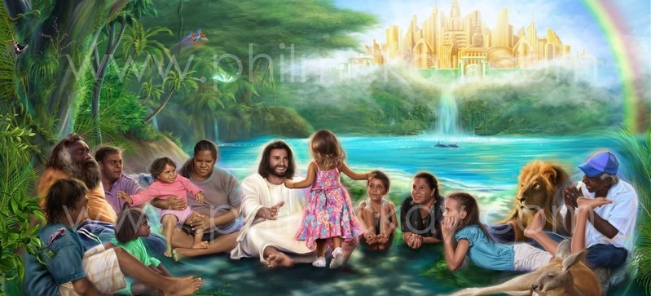
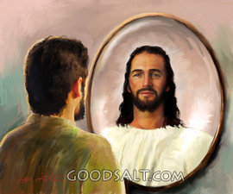
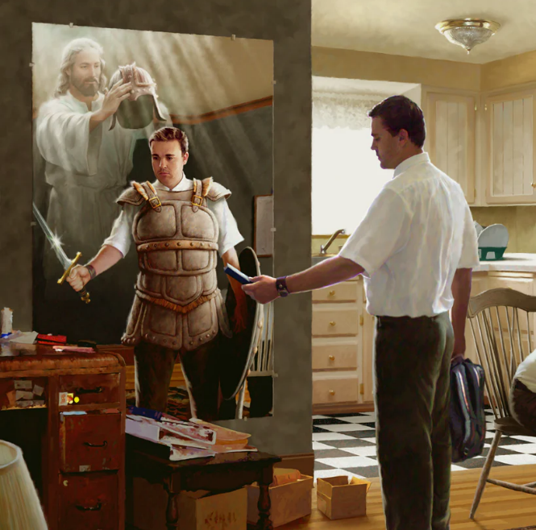

JOZUA KĀ DRAUDZES PIRMTĒLS
“Jo ne pret miesu un asinīm mums jācīnās, bet pret valdībām un varām, šīs tumsības pasaules valdniekiem un pret ļaunajiem gariem pasaules telpā." (Efez. 6:12)
JOZUA UN DRAUDZE
Šodien ir jācīnās kaujā, kurā mūs vada mūsu „Jozua”, kurš mūs apbruņo ar nepieciešamo bruņojumu (Ef. 6:10-12).
Turklāt viņš mums jau ir piešķīris mantojumu un piepilda mūs ar garīgām svētībām (Ef. 1:3, 11).
JOZUA UN BEIGU LAIKS
Pilnīga Jozuas tipoloģiskā piepildīšanās notiks beigās, kad visi ļaunuma spēki tiks iznīcināti un mēs pilnībā pārņemsim savu mantojumu: zemi, kurā varēsim dzīvot drošībā (Atkl. 20:7-9;
Ec. 28:26).
Līdz tam laikam augsim žēlastībā, kā to darīja Jozua, ļaujot Dievam mūs pārveidot, lai katru dienu kļūtu arvien līdzīgāki Viņam.

Slide 11

“Dieva Israēlim, kas ceļo uz Debesu Kānaānu, ir Virspavēlnieks, kam nav vajadzīga cilvēciska sagatavošanās, lai būtu derīgs Savai sūtībai kā dievišķs Vadonis, un tomēr arī Viņš kļuva pilnīgs ciešanās; "un tāpēc, ka Viņš ir cietis un kārdi­nāts, Viņš var palīdzēt tiem, kas top kārdināti". (Ebr. 2:10.18) Mūsu Pestītājā neparādījās nekādas cilvēciskas nepilnības vai vājības, tomēr Viņš mira, lai sagādātu mums tiesības ieiet Apsolītajā zemē.”
E. G.V. (Sentēvi un pravieši, lpp. 456)

